Slide 1
卒業論文経過報告
13x3015
岡本啓吾

Slide 2
先週
研究するアルゴリズムを決定
温度並列SA
プログラムを組み始める

Slide 3
今週
組んだプログラム
並列SA

Slide 4
並列SA
逐次SAを互いに独立に実行するもっとも単純な並列化手法。最終的に最も良い解が出力される。

Slide 5
実験方法
プログラムが正しく動作しているかを確かめる。
tsplib…TSPのベンチマーク集。問題の最適解が既知。
tsplibを用いて実験を行おうとしたが・・・
使い方がわからなかった。
なので、PBLで扱った問題1を用いて実験を行った。

Slide 6
実験方法
パラメータ設定
・並列数：10個
・初期温度T=0.1
・冷却率α=0.995
・探索回数：各10000回

Slide 7
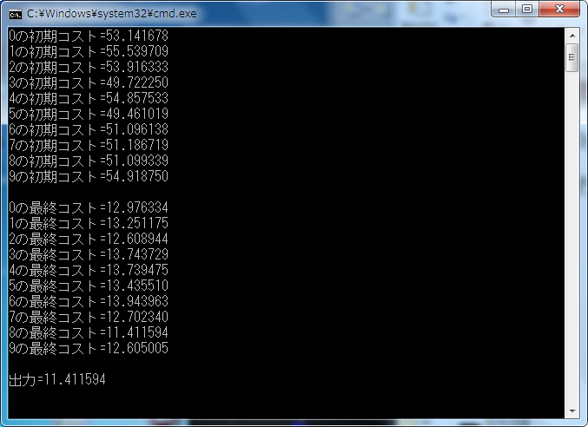
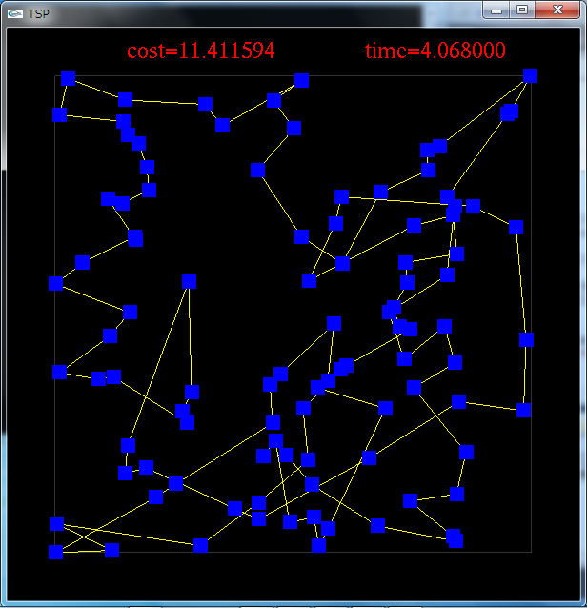
結果
実行結果
プログラムは正しく動作していた。

Slide 8
来週以降
・温度並列SAにおける解交換の実装
・解交換の確率の計算方法の理論について学ぶ
・tsplibの使い方を調べる

